Slide 1
THÂN MẾN CHÀO CÁC EM HỌC SINH ĐẾN VỚI BÀI HỌC MỚI!

Slide 2
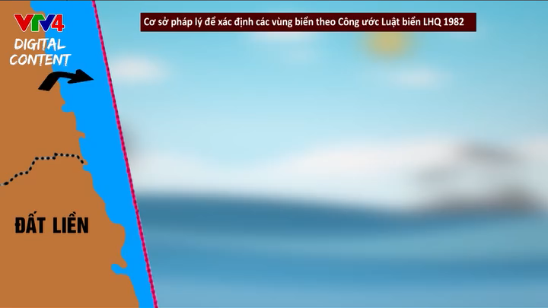
Video: Khái niệm phân chia các vùng biển theo quy định của UNCLOS

Slide 3

KHỞI ĐỘNG
Các quốc gia trên thế giới hiện nay khi có tranh chấp với quốc gia khác về lãnh thổ, biên giới và các vùng biển thuộc chủ quyền quốc gia của mình thường dựa vào quy định của pháp luật quốc tế để thương lượng với nhau. Em hãy nêu tên và chia sẻ những hiểu biết của mình về công ước quốc tế quan trọng nhất liên quan đến các lĩnh vực này.

Slide 4

Công ước này quy định rõ ràng và cụ thể chủ quyền của quốc gia trên biển và cơ chế giải quyết tranh chấp, bảo vệ chủ quyền quốc gia trên biển.

Slide 5
BÀI 15: CÔNG PHÁP QUỐC TẾ VỀ DÂN CƯ, LÃNH THỔ VÀ CHỦ QUYỀN QUỐC GIA

Slide 6
NỘI DUNG BÀI HỌC
01
02
03
Công pháp quốc tế về dân cư
Công pháp quốc tế về lãnh thổ và biên giới quốc gia
Công pháp quốc tế về các vùng biển thuộc chủ quyền và quyền chủ quyền của quốc gia

Slide 7

01
CÔNG PHÁP QUỐC TẾ VỀ DÂN CƯ

Slide 8

a. Chế độ pháp lí của các bộ phận dân cư trong quốc gia
Trường hợp
1. Em hãy nêu các quy định của công pháp quốc tế về dân cư và lấy ví dụ minh hoạ.
2. Theo em, khi sinh sống và cư trú hợp pháp ở nước M, ông A có thể có những quyền và nghĩa vụ gì?
3. Hành vi của những người quá khích được nêu trong trường hợp trên có vi phạm pháp luật quốc tế không? Vì sao?
Ông A là công dân Việt Nam, sinh sống và cư trú hợp pháp tại nước M (thuộc châu Âu). Một buổi tối, một nhóm người quá khích ở địa phương kéo đến đập phá cửa hàng của gia đình ông và chửi bới, lăng mạ ông với lí do ông là người gốc Á mà kinh doanh ngành nghề giống với họ.

Slide 9

Quy định của công pháp quốc tế về dân cư
Quy định | Ví dụ
Chế độ pháp lí của công dân | Công dân Việt Nam có quyền bầu cử và ứng cử vào Quốc hội và Hội đồng nhân dân các cấp, có nghĩa vụ bảo vệ Tổ quốc nhưng công dân nước ngoài, người không quốc tịch cư trú và sinh sống ở nước ta không có các quyền và nghĩa vụ này.

Slide 10
Quy định của công pháp quốc tế về dân cư
Quy định | Ví dụ
Chế độ pháp lí của người nước ngoài cư trú và sinh sống tại nước sở tại (nước mà người nước ngoài đang cư trú và sinh sống) | Công dân nước ngoài, người không quốc tịch cư trú và sinh sống ở nước ta đều được hưởng tất cả các quyền con người được quy định trong Hiến pháp năm 2013.

Slide 11
Quy định của công pháp quốc tế về dân cư
Quy định | Ví dụ
Chế độ pháp lí của người không quốc tịch | Họ không được hưởng các quyền của công dân và cũng không được hưởng chế độ đãi ngộ tối huệ quốc hay chế độ đãi ngộ đặc biệt như người nước ngoài.

Slide 12
Ông A có thể có những quyền con người được nước M công nhận.
Khi sinh sống và cư trú hợp pháp ở nước M
Nếu là doanh nhân, ông có thể được hưởng chế độ đãi ngộ tối huệ quốc theo hiệp định thương mại giữa Việt Nam và nước M.
Ông A có những nghĩa vụ như: phải tôn trọng và tuân thủ nghiêm chỉnh pháp luật nước sở tại, phải thực hiện các nghĩa vụ theo quy định của pháp luật nước này.

Slide 13


Hành vi của những người quá khích được nêu trong trường hợp này là vi phạm pháp luật quốc tế.
Bởi: đó là hành vi xâm phạm quyền con người và phân biệt đối xử về nguồn gốc dân tộc đã bị pháp luật quốc tế cấm.

Slide 14
KHÁI NIỆM: Dân cư quốc gia là tổng hợp những người sinh sống, cư trú trên lãnh thổ của quốc gia, chịu sự quản lí bằng pháp luật của Nhà nước ở quốc gia đó.
BAO GỒM
Công dân của quốc gia
Công dân
nước ngoài
Người không có quốc tịch

Slide 15

Chế độ pháp lí của công dân một quốc gia thường được quy định trong:
Dựa trên điều kiện kinh tế – xã hội cụ thể của quốc gia và phù hợp với các quy định của pháp luật quốc tế đã được quốc gia đó kí kết hoặc công nhận.
Hiến pháp
Luật cơ bản của quốc gia
Chế độ pháp lí của công dân khác với các bộ phận khác của dân cư trong quốc gia

Slide 16

Các chế độ pháp lí dành cho người nước ngoài
Chế độ đãi ngộ quốc gia áp dụng trong các lĩnh vực chính trị, dân sự, kinh tế, văn hoá.
Chế độ đãi ngộ tối huệ quốc chủ yếu được áp dụng trong lĩnh vực thương mại và hàng hải.
Chế độ đãi ngộ đặc biệt được áp dụng đối với các cơ quan, nhân viên ngoại giao và lãnh sự ở nước ngoài.

Slide 17

b. Cư trú chính trị và bảo hộ công dân
Thảo luận nhóm: đọc trường hợp trong SGK tr.115 - 116 để lần lượt trả lời câu hỏi:
1. Trong trường hợp 1, việc nước V chấp nhận cho ông T cư trú chính trị là phù hợp hay trái với quy định của pháp luật quốc tế? Vì sao?
2. Việc các cơ quan chức năng của Việt Nam quyết định trục xuất một số đối tượng là người nước ngoài được nêu trong trường hợp 2 có trái với quy định của pháp luật quốc tế không? Vì sao?

Slide 18

Trường hợp 1
Trường hợp 2
Ông T (công dân nước M) là người tham gia đấu tranh rất tích cực để bảo vệ quyền lợi của những người lao động và giải phóng dân tộc khỏi ách thống trị của nước ngoài nên đã bị chính quyền nước M trục xuất ra khỏi đất nước. Ông đến nước V xin cư trú chính trị và được nước này chấp thuận.
Việc các cơ quan chức năng của Việt Nam quyết định trục xuất một số đối tượng là người nước ngoài được nêu trong trường hợp 2 có trái với quy định của pháp luật quốc tế không? Vì sao?

Slide 19
Trường hợp 1
Việc nước V chấp nhận cho ông T cư trú chính trị là phù hợp với quy định của pháp luật quốc tế.
Bởi vì: Công ước về vị thế của người tị nạn năm 1951 quy định: Quyền cư trú chính trị cần được trao cho những người đấu tranh chống chủ nghĩa thực dân. Các nước cần phải giúp đỡ những người này để họ có thể nhập cảnh, không trục xuất họ hoặc cưỡng bức họ trở về nước mà họ đang bị truy nã.

Slide 20
Trường hợp 2
Việc các cơ quan chức năng của Việt Nam quyết định trục xuất một số đối tượng là người nước ngoài được nêu trong trường hợp 2 không trái với quy định của pháp luật quốc tế
Bởi vì: Công ước về vị thế của người tị nạn năm 1951 quy định:
Các nước không được trao quyền cư trú cho những kẻ phạm tội ác quốc tế, trước hết là tội ác chống hoà bình và tội ác chiến tranh.
Những người bị truy nã quốc tế là những người phạm tội, nguy hiểm cho xã hội nên không thể cho cư trú chính trị mà phải bị trục xuất khỏi Việt Nam.

Slide 21
KHÁI NIỆM
Cư trú chính trị: là việc một quốc gia cho phép những người nước ngoài đang bị truy nã tại quốc gia mà họ mang quốc tịch do những hoạt động và quan điểm về chính trị, khoa học, tôn giáo,...được quyền nhập cảnh và cư trú trên lãnh thổ của nước mình.
Bảo hộ công dân: là hoạt động của cơ quan nhà nước có thẩm quyền bảo vệ quyền và lợi ích của công dân nước mình ở nước ngoài cũng như đại diện cho Nhà nước thực hiện sự giúp đỡ về mọi mặt cho công dân của nước mình đang ở nước ngoài.

Slide 22



02
CÔNG PHÁP QUỐC TẾ VỀ LÃNH THỔ VÀ BIÊN GIỚI QUỐC GIA

Slide 23

Thông tin. Lịch sử Việt Nam là lịch sử của những cuộc đấu tranh dựng nước và giữ nước. Lãnh thổ của nước ta đã từng bị các tập đoàn phong kiến phương Bắc và các nước đế quốc, thực dân xâm chiếm và đô hộ trong một thời gian dài. Vì thế, nhân dân ta đã phải trải qua nhiều năm chiến đấu vô cùng gian khổ, anh dũng và chiến thắng vẻ vang để giành độc lập dân tộc, bảo vệ chủ quyền và sự toàn vẹn lãnh thổ của quốc gia.

Slide 24


Làm việc theo nhóm
Theo em, ở thông tin trên, chủ quyền quốc gia đối với lãnh thổ của Việt Nam được thể hiện như thế nào? Việc các nước đế quốc, thực dân xâm chiếm và đô hộ nước ta trước đây có phải là vi phạm pháp luật quốc tế không? Vì sao?

Slide 25


Chủ quyền quốc gia của Việt Nam bao gồm nhiều nội dung, trong đó có các quyền cơ bản:
Quyền bất khả xâm phạm
lãnh thổ.
Quyền tự quyết định những công việc của quốc gia.
Quyền độc lập trong quan hệ đối ngoại.

Slide 26
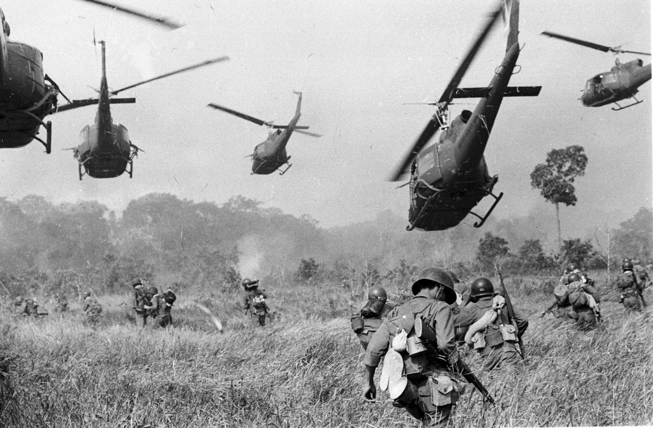
Việc các nước đế quốc, thực dân xâm chiếm và đô hộ nước ta trước đây là vi phạm pháp luật quốc tế, bởi vì, đó là hành vi vi phạm quyền độc lập tự quyết và quyền bất khả xâm phạm lãnh thổ của Việt Nam.

Slide 27

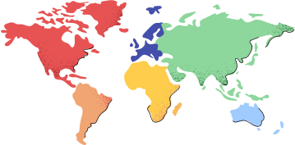
KHÁI NIỆM
Lãnh thổ quốc gia: là các bộ phận lãnh thổ thuộc chủ quyền hoàn toàn, tuyệt đối hay riêng biệt của một quốc gia, tại đó quốc gia duy trì quyền lực nhà nước đối với cộng đồng dân cư của nó.

Slide 28

Chủ quyền của quốc gia đối với lãnh thổ được thể hiện ở hai phương diện:
Quyền lực.
Vật chất.
Tất cả các quốc gia đều có nghĩa vụ tôn trọng quyền bất khả xâm phạm về lãnh thổ của quốc gia khác.

Slide 29
Thông tin. Những năm qua, Việt Nam đã kí kết với các nước láng giềng nhiều hiệp định, hiệp ước liên quan đến biên giới quốc gia như: Hiệp ước biên giới trên đất liền giữa nước Cộng hoà xã hội chủ nghĩa Việt Nam và nước Cộng hoà nhân dân Trung Hoa năm 1999; Nghị định thư phân giới cắm mốc biên giới trên đất liền Việt Nam – Trung Quốc, Hiệp định về quy chế quản lí biên giới trên đất liền Việt Nam – Trung Quốc, Hiệp định về cửa khẩu và quy chế quản lí cửa khẩu biên giới trên đất liền Việt Nam – Trung Quốc, kí kết năm 2009, Hiệp ước hoạch định biên giới quốc gia giữa nước Cộng hoà xã hội chủ nghĩa Việt Nam và nước Cộng hoà Dân chủ nhân dân Lào, kí kết năm 1977, Hiệp ước bổ sung Hiệp ước hoạch định biên giới; Nghị định thư về phân giới trên thực địa và cắm mốc quốc giới giữa nước Cộng hoà xã hội chủ nghĩa Việt Nam và nước Cộng hoà Dân chủ nhân dân Lào, kí kết năm 1986,... Ngoài ra, Việt Nam còn ban hành Luật Biên giới quốc gia để xác định cụ thể biên giới quốc gia của mình.

Slide 30
Làm việc theo nhóm
Em hãy cho biết việc Việt Nam ban hành Luật Biên giới quốc gia và tham gia kí kết các văn bản pháp luật được nêu trong thông tin trên với các nước láng giềng là nhằm mục đích gì.

Slide 31

Việc Việt Nam ban hành Luật Biên giới quốc gia và tham gia kí kết các văn bản pháp luật với các nước láng giềng là nhằm mục đích: xác định biên giới quốc gia trên đất liền, biên giới quốc gia trên biển, biên giới quốc gia trên không và biên giới quốc gia trong lòng đất của Việt Nam.
Phân định ranh giới lãnh thổ của nước ta với các nước láng giềng và xác định phạm vi lãnh thổ thuộc chủ quyền quốc gia của Việt Nam.

Slide 32
KHÁI NIỆM
Biên giới quốc gia: là ranh giới phân định lãnh thổ của quốc gia này với lãnh thổ của quốc gia khác hoặc với các vùng mà quốc gia có quyền chủ quyền trên biển.

Slide 33
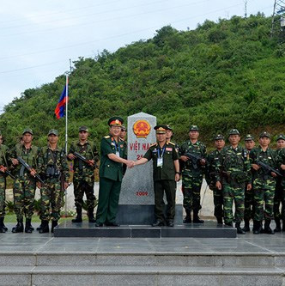
Chế độ pháp lí biên giới của mỗi quốc gia đều được quy định trong:
Pháp luật quốc gia đó.
Các điều ước quốc tế giữa quốc gia đó với các quốc gia có chung đường biên giới.

Slide 34
03
CÔNG PHÁP QUỐC TẾ VỀ CÁC VÙNG BIỂN THUỘC CHỦ QUYỀN VÀ QUYỀN CHỦ QUYỀN CỦA QUỐC GIA

Slide 35
a. Pháp luật quốc tế về các vùng biển thuộc chủ quyền của quốc gia
Trường hợp
1. Chủ quyền của quốc gia ven biển đối với vùng nội thuỷ và vùng lãnh hải được thể hiện như thế nào?
Một chiếc tàu thuỷ của nước A và một chiếc tàu thuỷ của nước B cùng đi vào vùng lãnh hải của Việt Nam, sau đó, tàu thuỷ của nước A đi tiếp vào vùng nội thuỷ nước ta, còn tàu thuỷ của nước B thì đi qua không gây hại trong vùng lãnh hải của nước ta. Cả hai tàu này chỉ thông báo mà không xin phép cơ quan nhà nước có thẩm quyền của Việt Nam.
2. Trong trường hợp trên, sự di chuyển của phương tiện nào là phù hợp với pháp luật quốc tế và phương tiện nào vi phạm pháp luật quốc tế? Vì sao?

Slide 36
Chủ quyền của quốc gia ven biển đối với vùng nội thuỷ
Quốc gia ven biển có chủ quyền hoàn toàn, tuyệt đối và đầy đủ đối với vùng nội thuỷ giống như trên đất liền.
Chủ quyền này bao trùm cả vùng trời bên trên, vùng đáy biển và lòng đất dưới đáy biển, bên dưới vùng nước nội thuỷ.
Tất cả các tàu thuyền và các phương tiện bay của nước ngoài muốn ra vào hoặc bay trên vùng trời nội thuỷ của quốc gia ven biển đều phải xin phép và chỉ có thể lưu thông khi được cơ quan nhà nước có thẩm quyền của quốc gia này cho phép.

